Slide 1
納涼もんご祭り 資料
MongoDB-JP
(展示向け)

Slide 2
イベント開催概要
日時
2013年7月28日（日） 12時〜18時
場所
東工大蔵前会館 1F
参加費
無料
イベントの形式
夜祭りをフィーチャーした展示場と講演形式による発表の場、および広報に関わる掲示などを織り交ぜた、入退場の自由な一般向けイベントです。

Slide 3
各種資料
イベントサイト
http://www.mongodb.jp/mongo/noryo2013/
企画書
https://github.com/MongoDB-JP/2013-summer-festival/blob/master/doc/2013_summer_festival_plan.pdf
イベント開催にあたり、趣旨やターゲットなど記載がございますので、ご確認をお願い致します。

Slide 4
出展概要
出展費
無料
出展参加について
本イベントの趣旨に基づくものであれば、出展の内容は基本的に自由となります。
一般参加者やオンライン参加者に有意義な情報や体験の提供をする企画が望まれます。
事情の許す限り出展枠は無償で提供いたします。
もし、応募者・希望者が多数に成った場合はスペースブース概要や展示方法について調整をお願いいたします。

Slide 5
各種資料
イベントサイト（展示案内）
http://www.mongodb.jp/mongo/noryo2013/exhibition
出展用資料（本資料）
https://github.com/MongoDB-JP/2013-summer-festival/blob/master/hot/納涼もんご祭り 資料(出展用).pptx
申込書
（作成中）

Slide 6
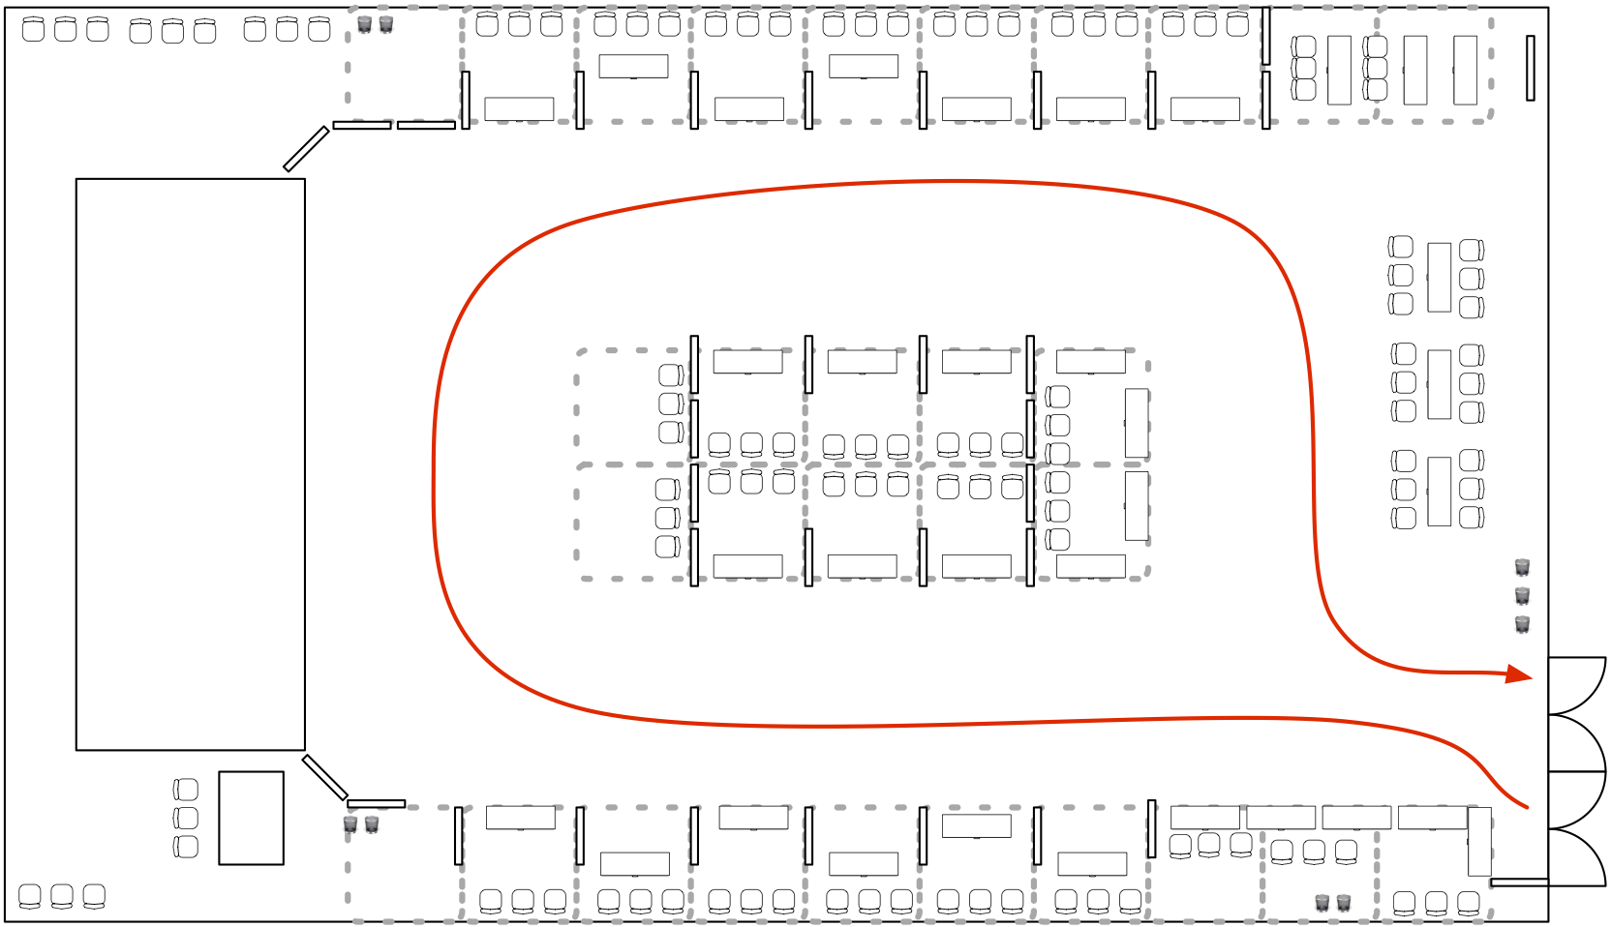
ブース区分け
A9
A8
A7
A6
A5
A4
A3
A2
A1
A0
B4
B3
B2
B1
B0
B9
B8
B7
B6
B5
C9
C8
C7
C6
C5
C4
C3
C2
C1
C0

Slide 7
ブース 割当て状況
次スライドの会場図の、白い枠内が開いています。 2コマ使用も可能です。
随時更新致しますので、ご連絡お願い致します。
Webでは、以下のページでブース状況を公開しています。
http://www.mongodb.jp/mongo/noryo2013/exhibition

Slide 8
ブース 割当て状況（会場図）
A9
A8
A7
A6
A5
A4
A3
A2
A1
A0
B4
B3
B2
B1
B0
B9
B8
B7
B6
B5
C9
C8
C7
C6
C5
C4
C3
C2
C1
C0

